Slide 1
资金脉搏——
反弹遇压 沪弱深强
（紧跟资金脉搏，捕捉短线机会）
2025 .01.10
主讲老师
梁洁云
执业编号
A1120619060027
Notes:
静待拐点

Slide 2
大盘环境

Slide 3
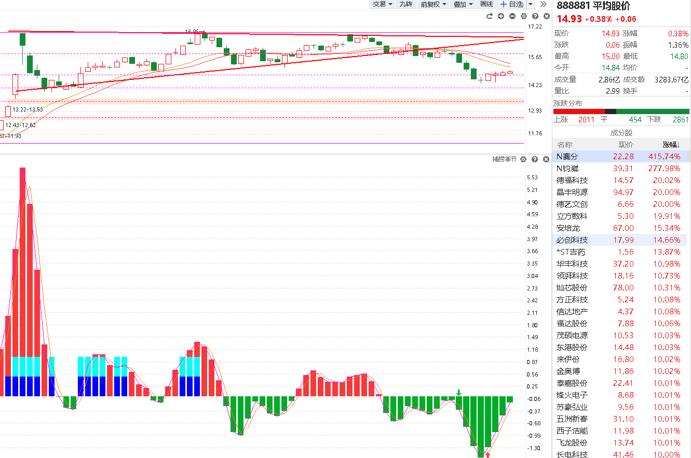
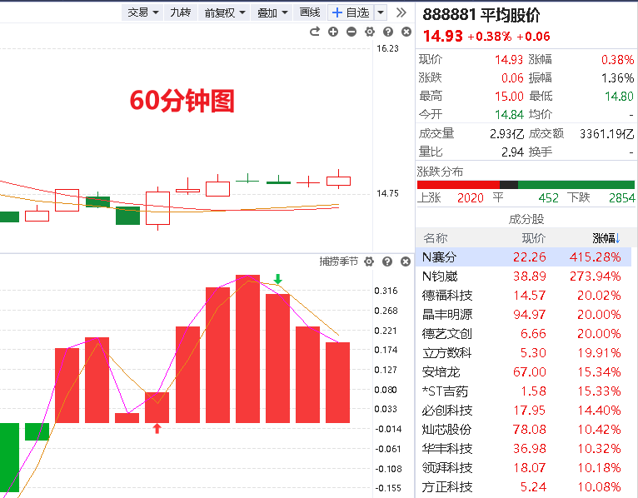
大盘状态
温和磨底反弹至压力位，上攻动能不足，沪弱深强，自主可控、AI应用*机器人、AI传媒）走强。

Slide 4
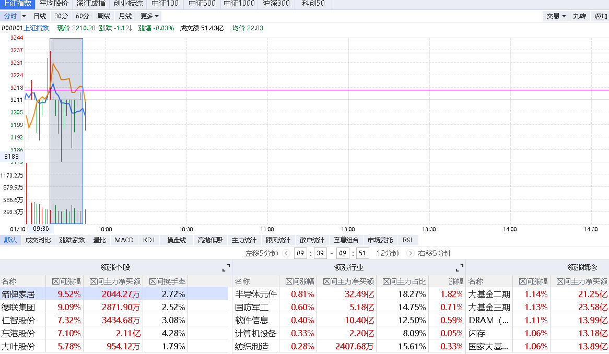
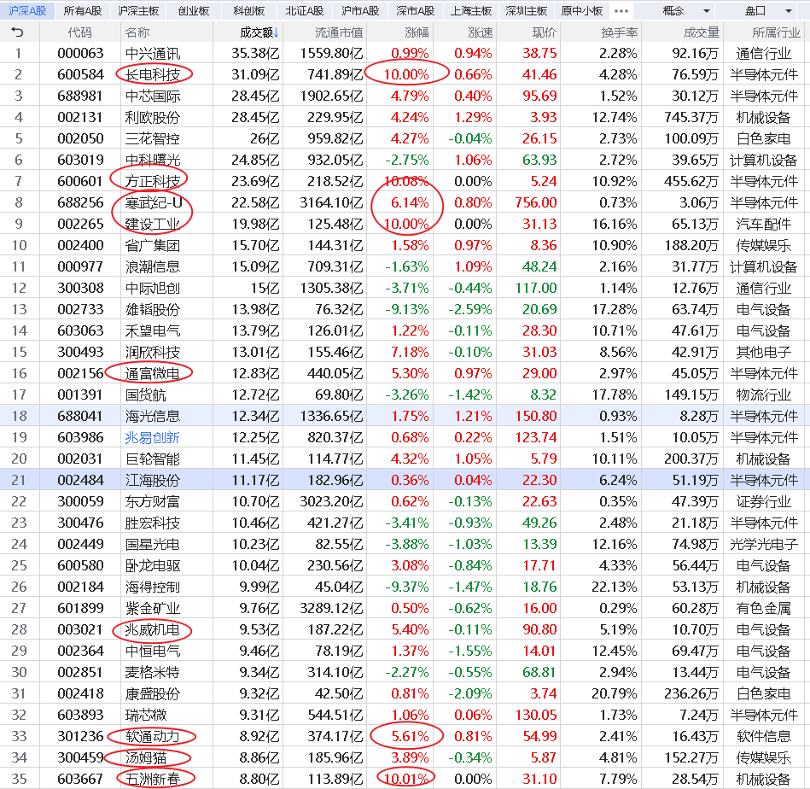
当前市场走势
早盘一小时后，全市场指数的分类表现，以及一小时后，资金和热点的情况

Slide 5
今日盘中热点
盘中资金流向以及突发热点的点评
资金流入（聚焦AI）
①景气成长：机器人、芯片、谷子经济、软件信息
②科创100、科创50、中证1000
资金流出（防御方向）
①商业零售、银行、电力
②超大盘股、沪深300、上证指数
软件演示
①控盘回档趋势股
②分时异动跟庄擒牛
③风口爆量回档

Slide 6
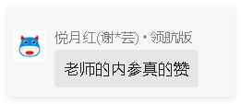
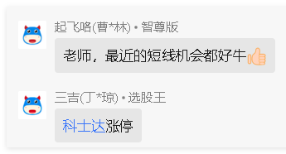
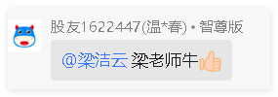
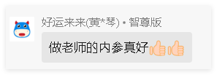
《好股研选》回顾和选股标准
1、中线选股要点-趋势行情
基本面（行业景气+赛道冠军+业绩向好）
技术面（底部突破回档；上升中继控盘回档；上升中继蓄势末端）
资金面（中线新入主力控盘资金、机构重仓）
2、短线选股要点-风口博弈
爆量回档+低位高换手+风口题材首次回档

Slide 7
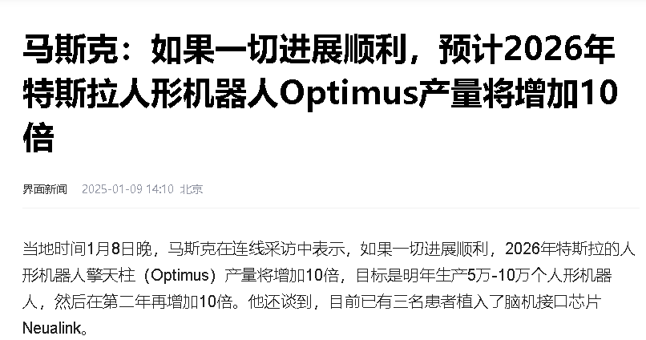
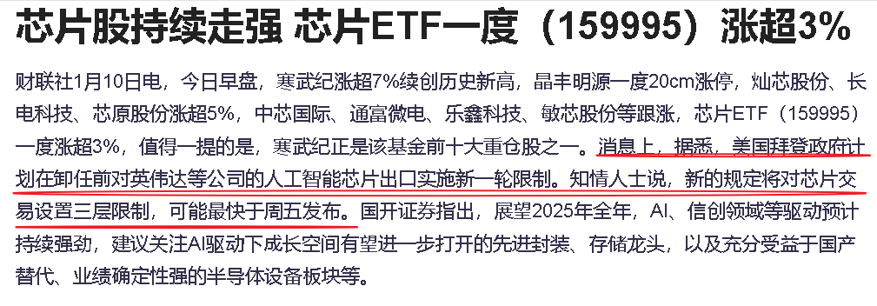
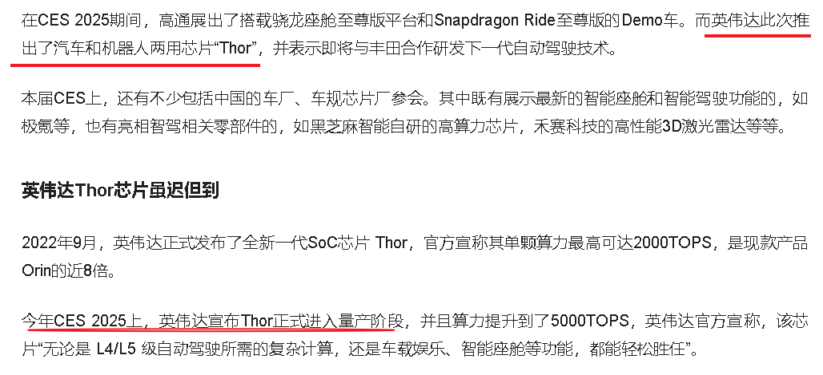
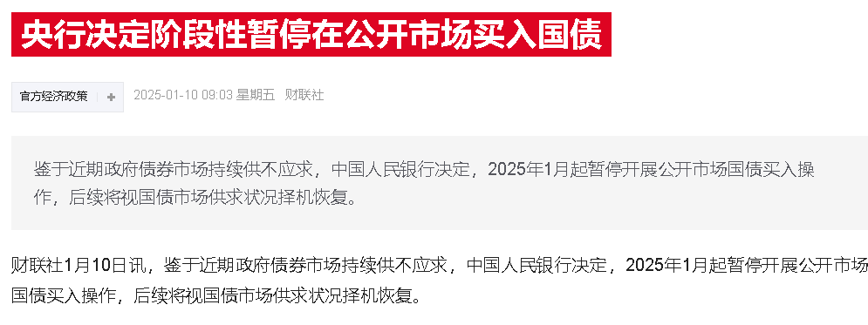
舆情消息

Slide 8
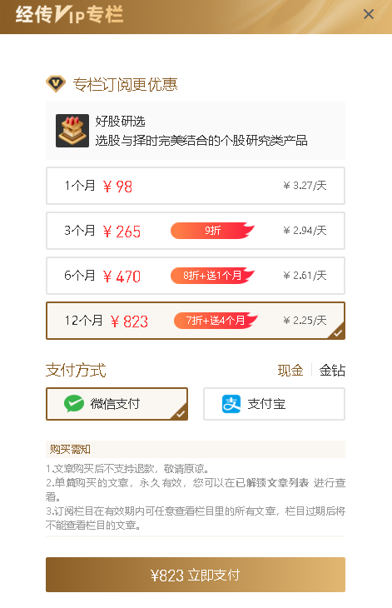
《好股研选》栏目介绍
98元/月，8篇，12元/篇

Slide 9
《好股研选》手机版查看

Slide 10
操作演示

Slide 11
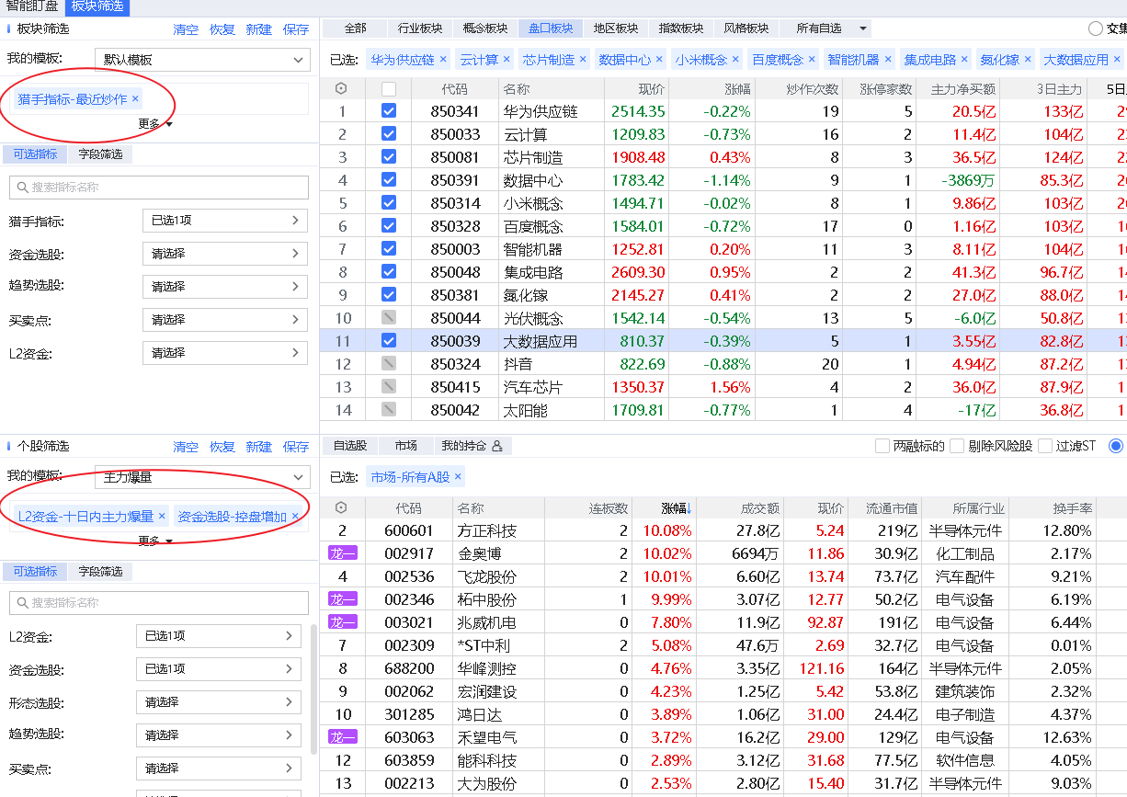
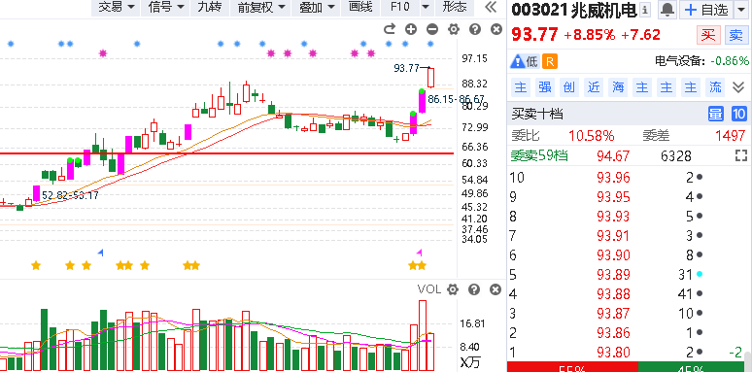
爆量回档选股

Slide 12
盘中风口倍量选股

Slide 13
风口分时异动选股

Slide 14
分时异动跟庄擒牛

Slide 15
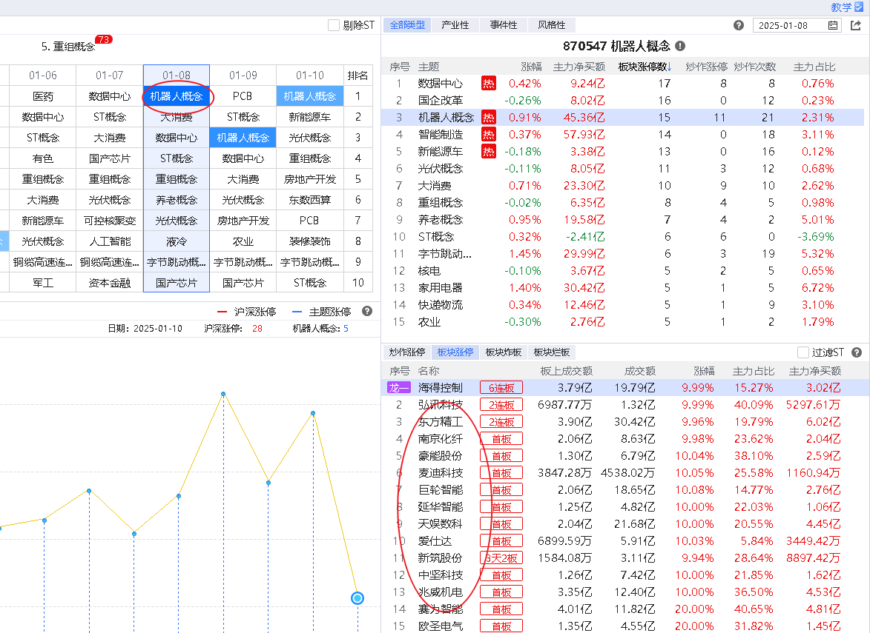
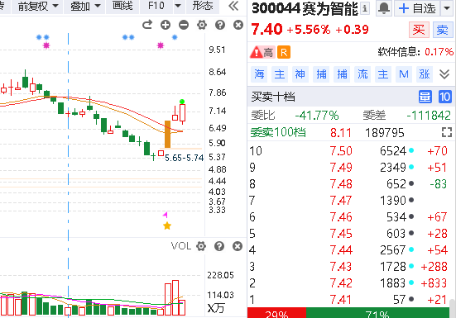
猎手风口回档选股

Slide 16
日k涨停复制选股
《涨停复制》是上升回档的升级版，主要针对近期有过涨停板的个股去捕捉再次涨停拉升的短线爆发机会。
操作要点
1、涨停突破：寻找在技术形态上有突破性的涨停板
2、回档确认：对涨停之后的回档过程做量价确认
3、复制涨停：关注回档调整后的再次启动最佳买点
回档调整
复制涨停
涨停突破
第一步：一键选出符合三板斧且近期有涨停基因个股
第二步：选出涨停板具备突破性质的个股
第三步：优选涨跌幅±4，正在回档末段或金叉初期个股
（回档的2个买点：60分钟首个金叉、日k的首个金叉）

